Slide 1
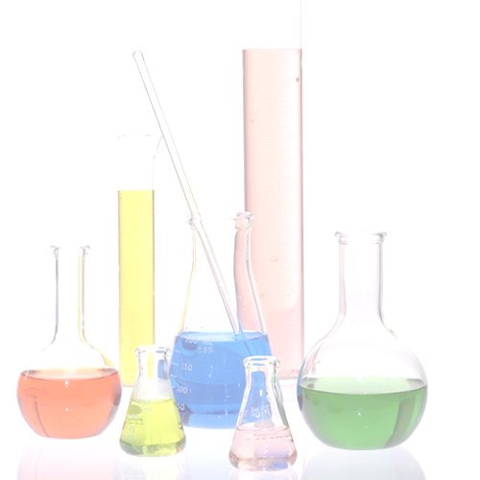

Laboratory Chemistry Education Center
化学实验教学中心
由废白铁制备
硫酸亚铁和硫酸亚铁铵
Synthesis ferrous sulfate and
Ammonium Iron(II) Sulfate
from Scrapped Galvanized Iron
主讲教师：胡 锴

Slide 2
铁系列实验（54学时）：
由废白铁制备硫酸亚铁和硫酸亚铁铵 （6学时）
硫酸亚铁铵的质量鉴定——铁含量测定 （6学时）
三草酸合铁酸钾的制备及其光化学性质的研究（6学时）
三草酸合铁酸钾配离子电荷测定——离子交换法（6学时）
三草酸合铁酸钾配离子电荷测定——电导率法 （6学时）
三草酸合铁酸钾磁导率的测定 （12学时）
氢氧化铁胶体的制备 （6学时）
氢氧化铁胶体性质的研究（6学时）

Slide 3
目的和要求：
制备硫酸亚铁和硫酸亚铁铵，了解它们的性质与制备条件；
学习无机化合物有关投料、产率、产品的限量分析等计算方法；
练习与巩固无机物制备的操作；
了解废物利用的一般方法，建立绿色环保经济意识；

Slide 4
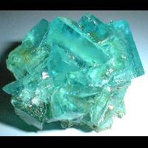
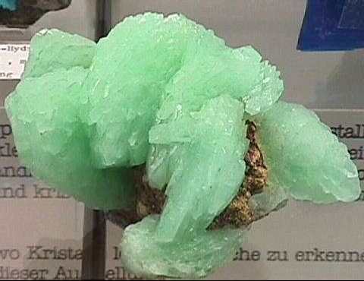
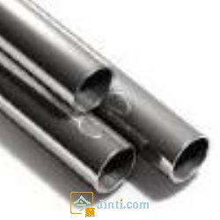
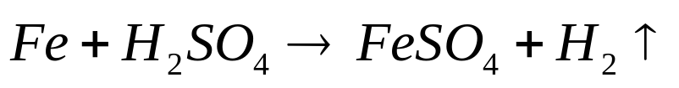
原理：
白铁
3M H₂SO₄
莫尔盐 Mohr's Salt
Fe
Zn
硫酸亚铁
1:2.2 (NH₄)₂ SO₄
FeSO₄
FeSO₄. 7H₂O绿矾
硫酸亚铁铵
(NH₄)₂FeSO₄. 6H₂O

Slide 5
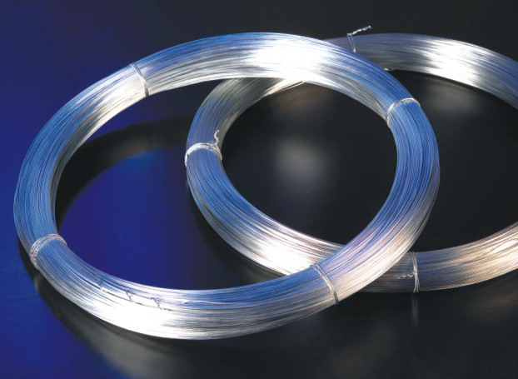

物料性质：
白铁：
镀锌铁的俗称。将干净的铁片浸在熔化的液体锌里而制得。
作用: (1) 作为保护层，保护铁不被氧化和腐蚀；
(2) 一旦镀层被破坏，由于锌比铁活泼，锌作为原电池负极被损坏，而铁被保护。（牺牲阳极的阴极保护法）
此外在含有CO₂的潮湿空气里
4Zn+2O₂+3H₂O+CO₂→ZnCO₃·3Zn(OH)₂
碱式碳酸锌薄膜较紧密，可作保护膜，防止内部锌的氧化。
马口铁：（镀锡铁）
如何测定白铁上所镀锌层的厚度？

Slide 6
物料性质：
硫酸亚铁：
通常为带七个结晶水的FeSO₄·7H₂O水合化合物，为蓝绿色晶体，俗称“绿矾”。溶于水其水溶液为浅绿色。
FeSO₄含有不同结晶水合物，随着结晶水的减少，颜色逐渐变浅至无色。
FeSO₄·H₂O (szomolnokite, 水铁钒)
FeSO₄· 4H₂O (rozenite, 四水白铁钒)
FeSO₄·5H₂O (siderotil, 纤铁钒)
FeSO₄· 6H₂O (mineral: 铁六水泻盐)
FeSO₄·7H₂O (mineral: 绿矾)
在空气中易被氧化，生成：
绿色
黄褐色
480⁰C ： 2 FeSO₄ → Fe₂O₃ + SO₂ + SO₃

Slide 7
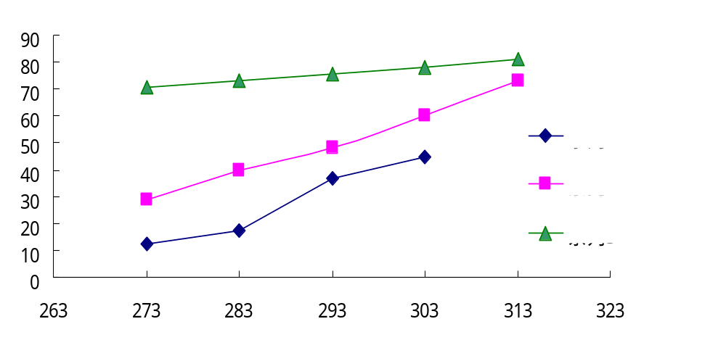
物料性质：
硫酸亚铁铵（NH₄)₂Fe(SO₄)₂·6H₂O
俗称莫尔盐，透明浅蓝绿色单斜晶系结晶体。密度1.804g/cm³。约在100℃失去结晶水。易溶于水，难溶于酒精。
性质：
(1) 溶解性：
硫酸亚铁铵为一复盐，具有一般复盐的性质及在一定温度范围内溶解度较之组成它的简单盐要小。因而可制备提纯。
溶解度g/100g
T/K
Notes:
由于硫酸亚铁铵在水中的溶解度在0－60℃内比组成它的简单盐硫酸铵和硫酸亚铁要小，因此, 只要将它们按一定的比例在水中溶解，混合，即可制得硫酸亚铁铵的晶体

Slide 8
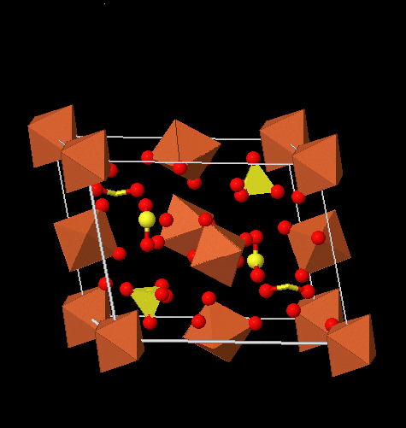
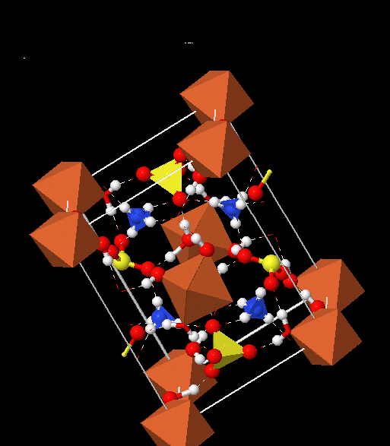
（2）在空气中较其他亚铁盐稳定，不易被氧化。因此常做为标定KMnO₄和K₂CrO₄等物质的基准试剂。
？ 在溶液中两者的氧化还原性有无差异？
？为什么莫尔盐在空气中氧化还原稳定性较强？
[Fe(H₂O)₆]²⁺
FeSO₄ . 7H₂O
(NH₄)₂SO₄. FeSO₄ . 6H₂O
表面空隙的大小决定了氧分子进入和进行氧化的几率。
在生产生活中，可通过改变固体表面性质增加物质的稳定性
Notes:
其水合物Fe²⁺与6个H₂O分子配位，形成[Fe(H₂O)₆]²⁺的配离子，在空气中容易被氧化，
本文通过计算得到，在溶液中，摩尔盐的溶液与普通含二价铁离子的溶液一样容易被氧气氧化；在晶体中，FeSO₄·7H₂O 在空气中易失水，且不同原子间距离较大，氧气分子较容易从空隙中进入，被氧化为硫酸铁后，硫酸铁内部不同原子间距离也比较大，氧气分子仍能比较自由地出入，但(NH₄)₂SO₄·FeSO₄·6H₂O表面原子间距离较小，阻碍了氧气分子的进入，因而不能被氧化。因此硫酸亚铁铵晶体比硫酸亚铁晶体稳定。在生产生活中，可以通过改变固体物质表面性质来增加物质稳定性。

Slide 9
实验步骤：
1、废白铁的预处理：
讨论：
? 如果白铁上还有油污应如何处理？
用NaOH处理
? 为什么选择3mol/L的H₂SO₄，浓度过高或过低对实验有何影响？
浓 度过高会大量损失Fe；浓度过低反应慢
? 如何验证预处理过程中产生的刺激性气味的气体？
3M H₂SO₄
洗净
5g 白铁
铁片
10ml

Slide 10
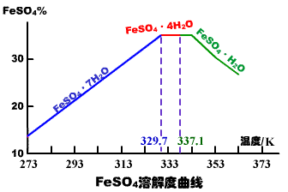
实验步骤：
2、硫酸亚铁的制备：
讨论：
？为什么反应需要在水浴锅中进行，并控制温度在80ºC。
3M H₂SO₄
水浴80ºC
趁热
减压过滤
处理好的Fe片
FeSO₄溶液
30ml
约1h
  水浴的目的是准确控温。
  温度过低：
  反应过慢
  温度过高：
  FeSO₄·7H₂O会失去部分结晶水析出，温度高于80ºC，析出溶解度较小的一水合硫酸亚铁。增大其被氧化的可能性。

Slide 11
实验步骤：
讨论：
如何判断反应已经完全?
至气泡产生速率很慢为止
为什么要后期补水？
防止水蒸气溢出而引起晶体的析出。
如何防止Fe²⁺转变为Fe³⁺？
酸性溶液，Fe单质存在
溶液如果漂浮有黑色颗粒，为何物？
如果滤液呈黄色，是什么原因，如何处理？
Fe²⁺被氧化，加酸，稍稍加热，或加入少量铁屑

Slide 12
3、硫酸亚铁铵的制备：
？如何确定蒸发浓缩的程度？
依据： 待提纯物的溶解度随温度变化的状况
溶解度随温度变化 | 蒸发浓缩程度 | 举例
基本不变 | 浓缩至稀糊状 | NaCl
变化不大 | 蒸发至有大量晶膜出现 | (NH₄)₂SO₄.FeSO₄.6H₂O
变化较大 | 蒸发至有少量晶膜出现 | CuSO₄
变化大 | 蒸发至有小晶屑出现 | KNO₃

Slide 13
4、产品含Fe³⁺的限量分析:
？ 为什么要用无氧水配制溶液，实验室如何制备无氧水？
水中所含的氧气会氧化Fe²⁺为Fe³⁺，使实验结果不准确。 将水充分加热冷却即可得无氧水.
？为什么测配制测定溶液时，用量筒量取H₂SO₄和KSCN，而不用移液管？
因为目视比色法为一半定量的方法，其相对误差约为5~20%。所以就实验要求的精密度而言，可以量筒量取待加试剂。
Fe³⁺ 与 SCN⁻配位。

Slide 14
附加思考题：
试改进处理废白铁上锌镀层的实验装置，使反应不对环境造成污同时又方便有效。
试设计一实验测定白铁上镀锌的量。
有一硫酸亚铁铵固体混有少量的三价铁，若配二价铁的标准溶液，你怎样除去三价铁? 怎样定性检查处理后的溶液三价铁是否超标?
在90⁰C时，绿矾会失去结晶水得到白色晶体，为什么失水会使物质 颜色发生变化？用何种方法可以证明每个分子所含结晶水的数目？通过查资料试说明绿矾是如何在升温过程中逐步失去结晶水的，并结合水分子在晶体中的结构说明在不同温度下的失水过程。

Slide 15
下次实验：
硫酸亚铁铵的质量鉴定——铁含量测定

